Slide 1

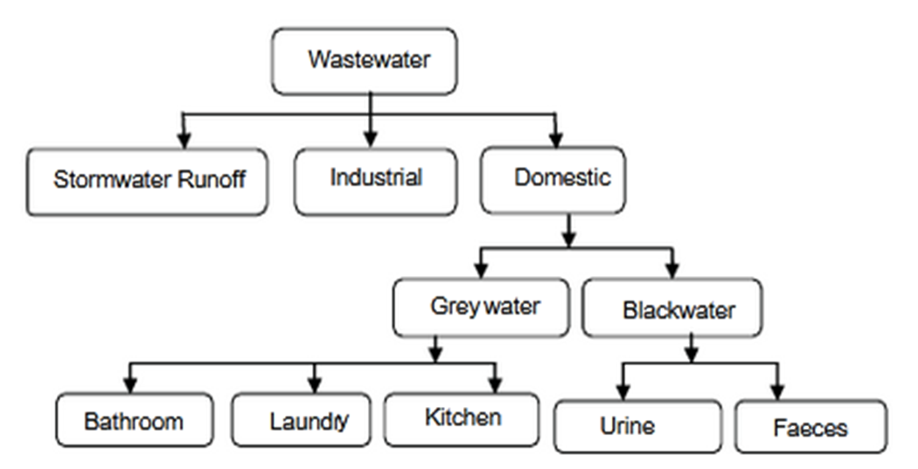
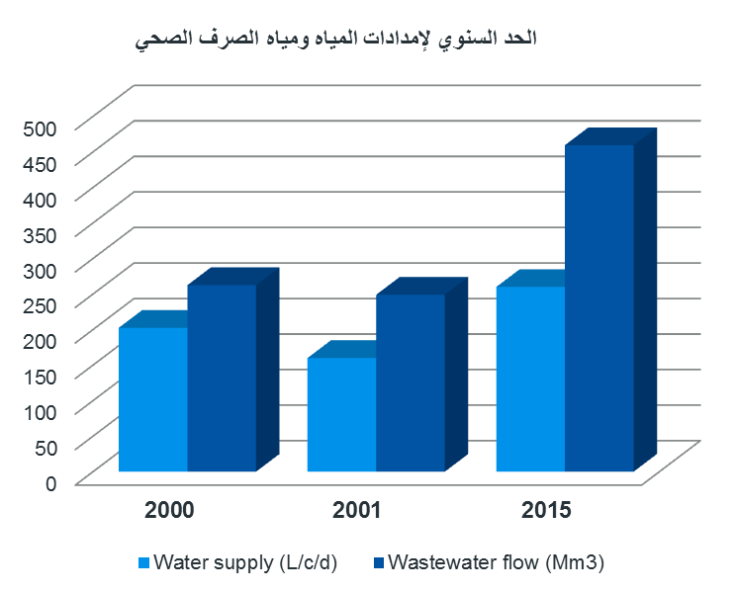
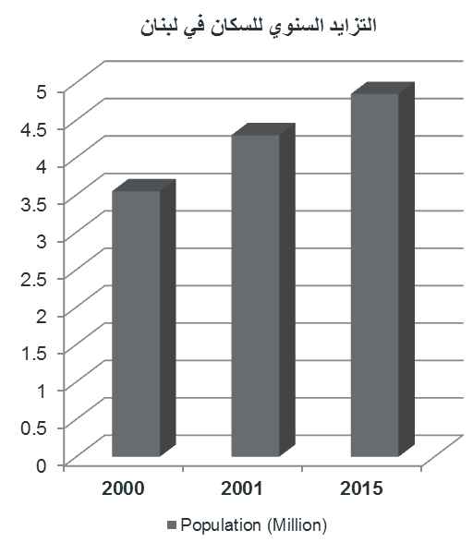
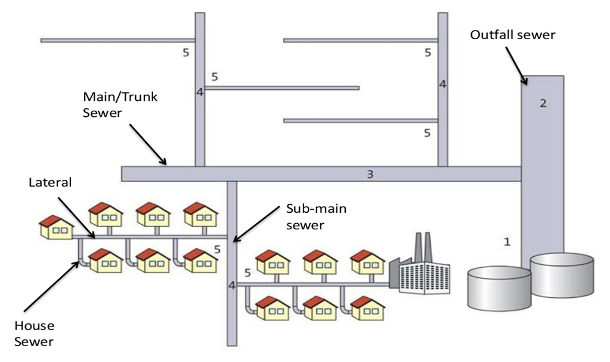
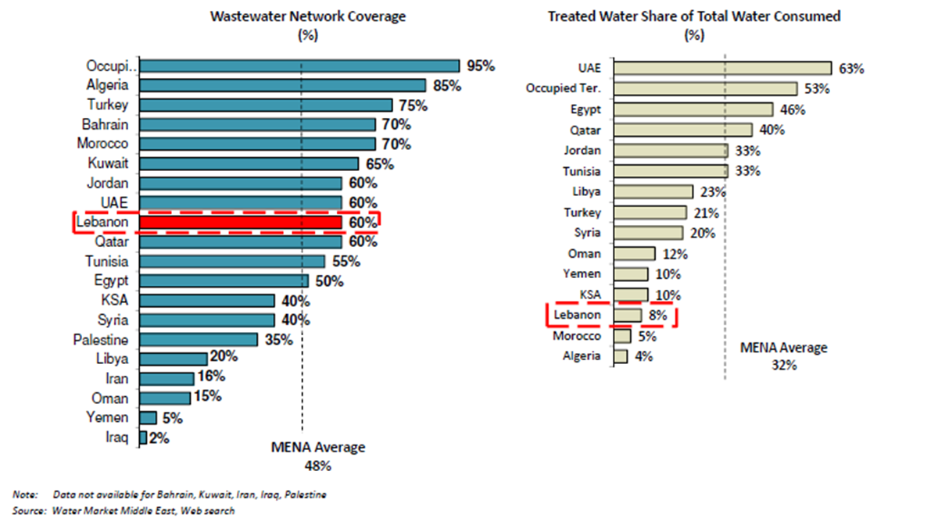
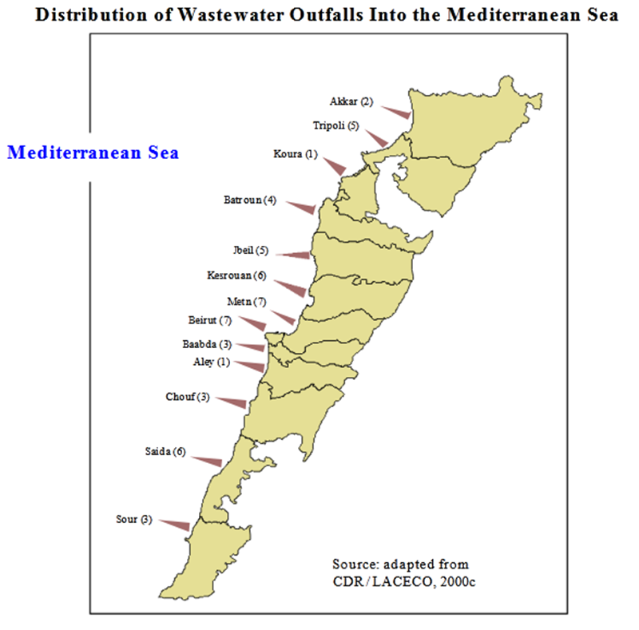
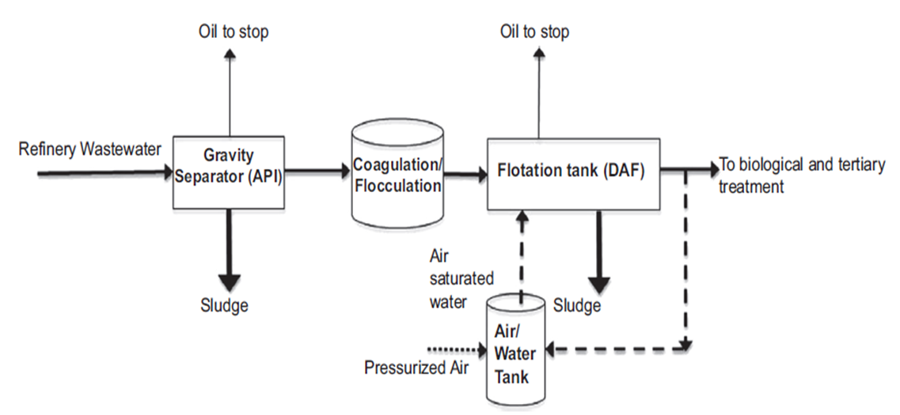
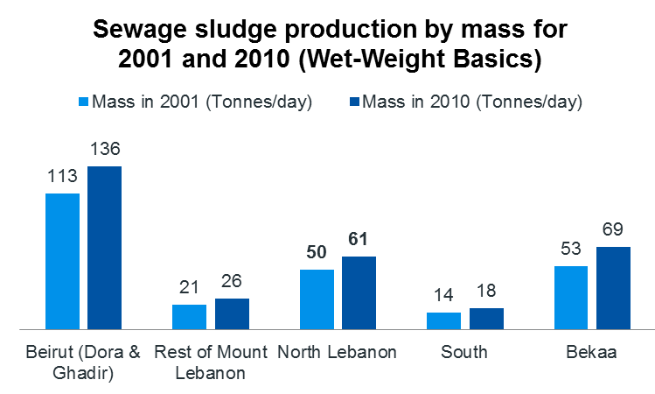
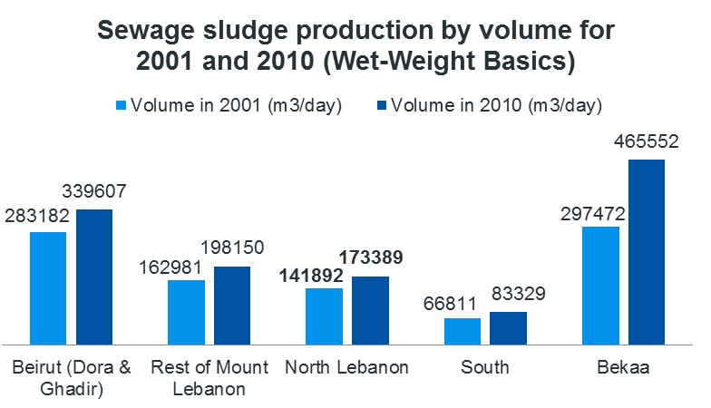
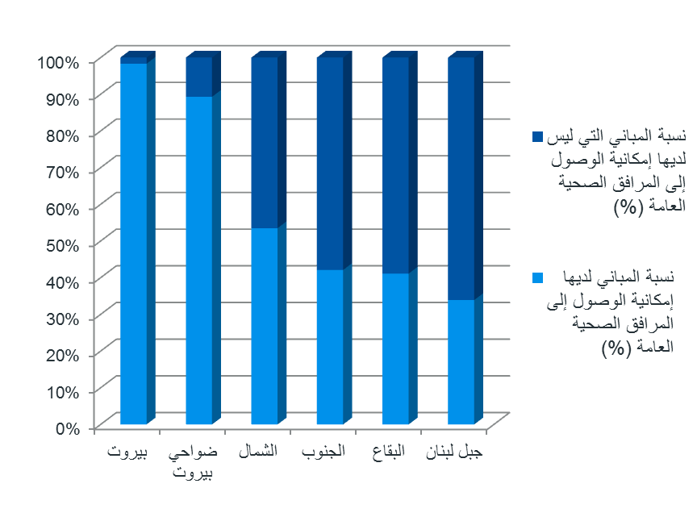
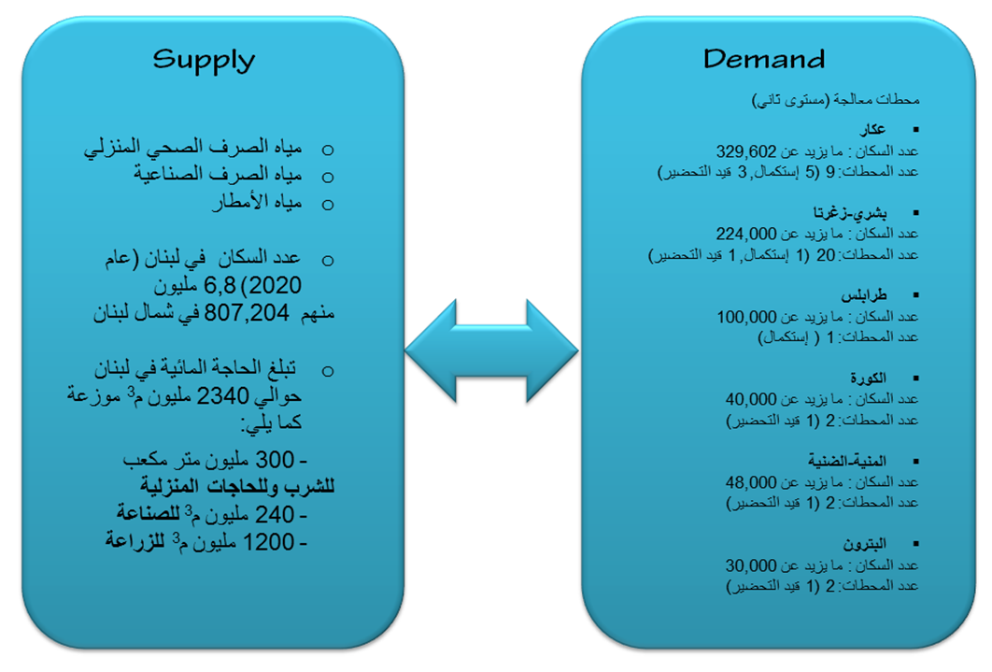
Wastewater mangement in North Lebanon
معدل إمدادات المياه ومياه الصرف الصحي في لبنان بالمقارنة مع عدد السكان
شبكة المجاري
الجانبية الرئيسية / شبكة المجاري الفرعية المجاري الفرعية المجاري المصبوبة
مستوى معالجة مياه الصرف الصحي على مستوى المتوسط الإقليمي
توزيع المياه العادمة في البحر الأبيض المتوسط
عمليات الوحدة في محطة معالجة مياه الصرف الصحي النموذجية
إمدادات مياه الصرف الصحي بالمقارنة مع عدد السكان
يعاني لبنان عامة وشمال لبنان خاصة من نقص في إمدادات مياه الصرف الصحي وذلك للأسباب التالية:
- عدم توفر الإمدادات على عدد من البيوت والأبنية
- قدم الإمدادت وعدم صيانتها بشكل كافي
- عدم توسيع شبكة الصرف الصحي رغم الكثافة السكانية على مر السنين
كما تظهر الحاجة في شمال لبنان إلى ضرورة معالجة مياه الصرف الصحي خاصة أن شمال لبنان يعد ثروة زراعية . وهنا تكمن ضرورة معالجة مياه الصرف الصحي في هذه المنطقة .
إن معالجة مياه الصرف الصحي في شمال لبنان تعد خطوة مهمة وإيجابية للبيئة,
- الحد من تلوث البيئة في هذه المنطقة ,
- زيادة الثروة المائية ,
- زيادة إستثمار الأراضي المهملة للزراعة مما يخلق فرص لإدخال أصناف أنواع جديدة من الزراعات.
Maryam EL-REZ @AECENAR/2020

